Slide 2
AutoCad 2012 Základy kreslení Polygon

Slide 3
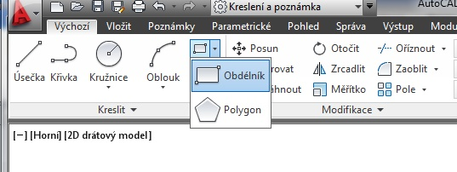
Polygon
Polygon je zde pravidelný mnohoúhelník – má všechny strany stejné.
Tlačítko Polygon najdeme na stejném místě jako obdélník. Je třeba rozkliknou šipku
Polygon můžeme zadávat třemi způsoby:

Slide 4
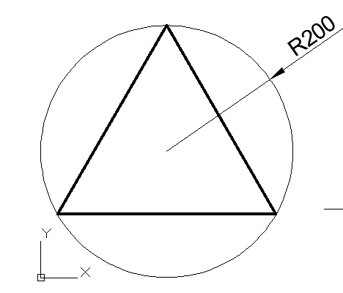
Polygon vepsaný do kružnice
Příkaz: _polygon Zadejte počet stran <4>: 3
Určete střed polygonu nebo [Strana]: 200,200
Zadejte možnost [Vepsaný v kružnici/Opsaný kolem kružnice] <V>:
Určete rádius kružnice: 200

Slide 5
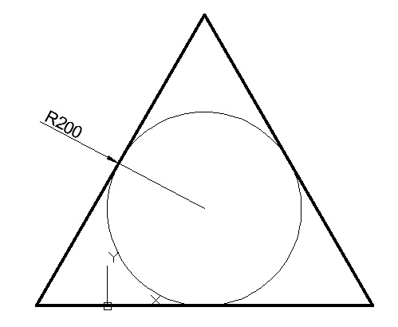
Polygon opsaný kolem kružnice
Příkaz: _polygon Zadejte počet stran <3>: 3
Určete střed polygonu nebo [Strana]: 200,200
Zadejte možnost [Vepsaný v kružnici/Opsaný kolem kružnice] <V>: o
Určete rádius kružnice: 200

Slide 6
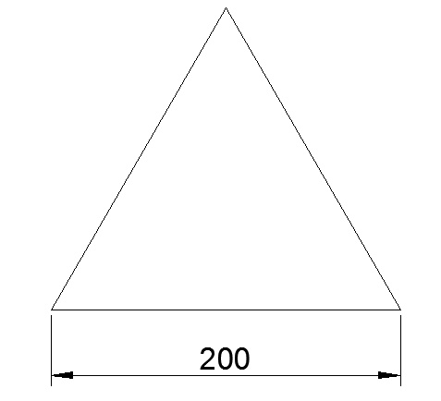
Polygon zadaný stranou
Příkaz: _polygon Zadejte počet stran <3>: 3
Určete střed polygonu nebo [Strana]: s
Určete první koncový bod strany: 100,0
Určete druhý koncový bod strany: @200<0

Slide 7
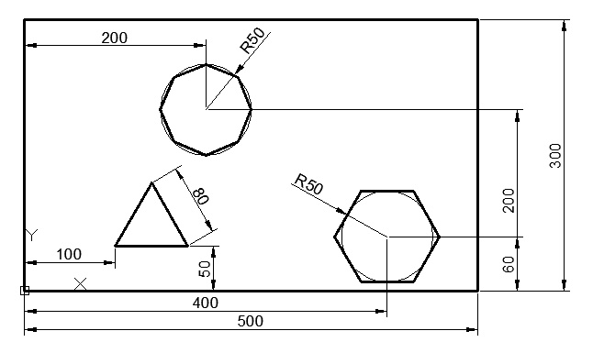
Opakování
Nakreslete dle předlohy:

